Slide 1

Research Project AGF
BEDARFSANALYSE DER FÖRDERUNG VON PSYCHISCHER GESUNDHEIT BEI KINDERN UND JUGENDLICHEN IM SCHWARZWALD-BAAR-KREIS & ENTWICKLUNG VON HANDLUNGSEMPFEHLUNGEN
Hochschule Furtwangen, Research Projekt WiSe 25/26 & SoSe 26

Slide 2
Umfeld und Motivation
Die Förderung der psychischen Gesundheit von Kindern und Jugendlichen ist ein wichtiger Baustein, um den zunehmenden Versorgungsbedarfen frühzeitig entgegenzuwirken.
Das Ziel des Research Projektes ist es, eine Bedarfsanalyse mittels einer Akteurslandkarte durchzuführen.
Ein weiteres Ziel ist es, dem Team der Kommunalen Gesundheitskonferenz (Team KGK) eine Handlungsempfehlung für mögliche Maßnahmen im Bereich der kommunalen Gesundheitsförderung zu geben und eventuelle Best Practise Modelle vorzustellen.
Hochschule Furtwangen, Research Projekt WiSe 25/26 & SoSe 26

Slide 3
Was bisher geschah…
Entwicklung einer Datenbanksstruktur
Definition von Akteuren & Kriterien
Erfassung von Akteuren im Schwarzwald-Baar-Kreis
Hochschule Furtwangen, Research Projekt WiSe 25/26 & SoSe 26

Slide 4
Aufgabe
Verwendung einer Akteursdatenbank eines Vorgänger-Projektes
Durchführung der Bedarfsanalyse und Definition einer Zielgruppe
Qualitative Interviews mit ausgewählten Akteuren, um Defizite aufzudecken
Bestandsanalyse (Vorgänger-Projekt), Bedarfsanalyse und Interviews triangulieren, um fundierte, zielgerichtete Handlungsempfehlungen zu formulieren. Etablierte und evaluierte Best-Practice Modelle aus Deutschland sollen hier wichtige Impulse geben und hinsichtlich ihrer Übertragbarkeit auf den Schwarzwald-Baar-Kreis geprüft werden.
Wichtiger Termin: Tag der Gesundheit 20.01.2026
Hochschule Furtwangen, Research Projekt WiSe 25/26 & SoSe 26

Slide 5
Aufgabe
Zeitnah Terminabsprache mit Prof. Schnee, Frau Dlugosch, Frau Lechmann und der Vorläuferprojektgruppe
Koordination & Kooperation mit Julia Kossow & Lena Mertink
Hochschule Furtwangen, Research Projekt WiSe 25/26 & SoSe 26

Slide 6
Partner und Betreuer
Regina Lechmann, KGK Schwarzwald-Baar-Kreis
Zugang zu Basis-Daten im Schwarzwald-Baar-Kreis
Zugang zu Akteuren z.B. Schulsozialarbeiter, Netzwerke und Beratungsstellen und Unterstützung bei der Kontaktaufnahme
Methodenoffenheit und Flexibilität
Hochschulische Betreuung durch:
Prof. Dr. Melanie Schnee
Juliana Dlugosch
Vorläuferprojekt
Julia Kossow
Lena Mertink
Hochschule Furtwangen, Research Projekt WiSe 25/26 & SoSe 26

Slide 7
Anforderungen und Erwartungen
Interesse an empirischer Forschung
Eigenständigkeit bei der Ausgestaltung des Projekts
Gute Kooperation mit dem Projektpartner & Vorläuferprojekt
Hochschule Furtwangen, Research Projekt WiSe 25/26 & SoSe 26

Slide 8
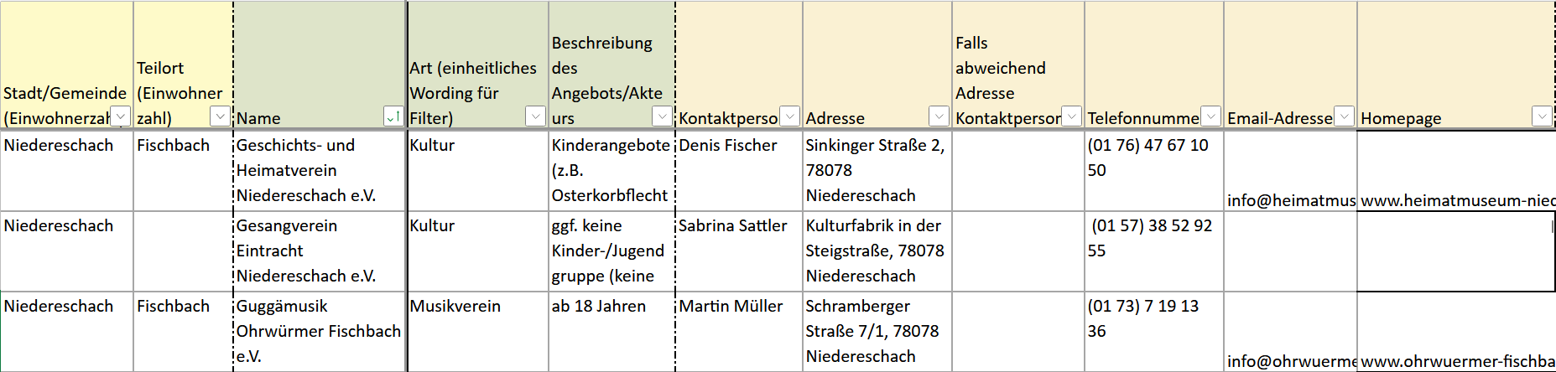
Akteursdatenbank
Hochschule Furtwangen, Research Projekt WiSe 25/26 & SoSe 26

Slide 9
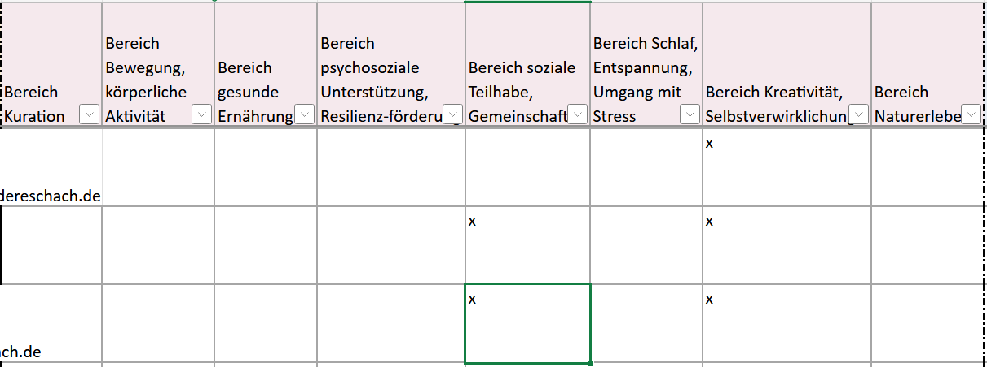
Akteursdatenbank
Hochschule Furtwangen, Research Projekt WiSe 25/26 & SoSe 26

Slide 10
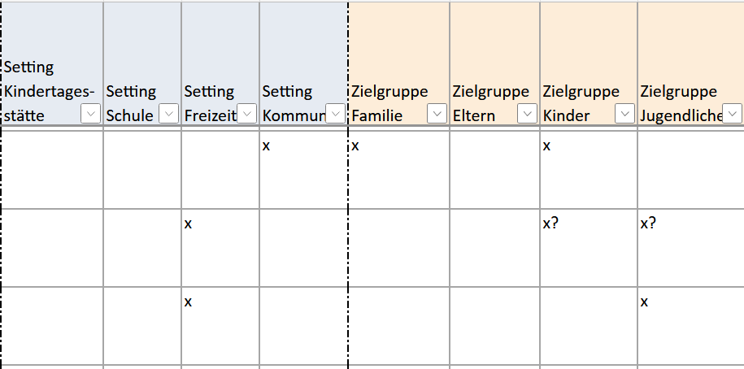
Akteursdatenbank
Hochschule Furtwangen, Research Projekt WiSe 25/26 & SoSe 26

